Slide 1
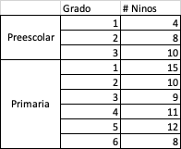
Alumnos actuales y metas:

Slide 2
Asignación de materias/grupos
 | 1-2 | 2-3
Mañana | Laura Esp | Cristy Ingles
Tarde | Sam Ingles | Laura Esp
 | Primero | Segundo | Tercero | Cuarto | Quinto | Sexto
Mañana | Anabel, Samantha, Diana Español |  |  | Zuri, Miriam Inglés
Tarde | Cristy, Miriam, Zuri Inglés |  |  | Paola, Diana, Anabel Español
*Paola Tutorías y asistente

Slide 3
Asignación de aulas
Aulas se asignan con base en las materias a impartir:
Anabel-Legos
Sam/Paola-Superheroes (Encargada Paola)
Diana-Star Wars
Zuri-Mario
Miriam-Viajes
Cristy-Amarillo
Laura-Verde
Sam-Azul (Encargada Sam, planear espacios para entregar alumnos y para estancia)

Slide 4
Citas Martes 23 de Agosto
8:30 | Zuri
9:30 | Anabel
11:00 | Samantha
11:30 | Paola
12:00 | Laura
12:30 | Maggie

Slide 5
Objetivos de las Clases por Materia
Disfruta con los alumnos, solo así tambien ellos disfrutarán

Slide 6
Transversales
Arte, Educación Socioemocional y Tecnología.
Español
Matemáticas
Ciencias

Slide 7
Español: Visión León Tolstoi
Lectura
Lectura en clase, Libros maravillas/otros
Escritura
Diarios
Amor por la lectura y el aprendizaje
Ambiente de confianza
Expresión oral
En equipos, solución de conflictos.
Lecturas de tarea
Temas variados-Internet
Trabajos en clase
Dictado occasional
Escritura con propósito
Material didáctico
Escucha al alumno
Lecturas divertidas
Explora sus intereses
Frente al grupo
Frente a un público (escuela, padres)

Slide 8
Propósitos Generales Educación básica 2017-Español
Usar el lenguaje de manera analítica y reflexiva para intercambiar ideas y textos en diversas situaciones comunicativas.
Utilizar el lenguaje para organizar su pensamiento y discurso; expresar lo que saben y construir conocimientos.
Reflexionar sobre la forma, la función y el significado del lenguaje para planear, escribir y revisar sus producciones, así como para mejorar su com- prensión de los mensajes.
Conocer una diversidad de textos literarios para ampliar su apreciación estética del lenguaje y su comprensión sobre otras perspectivas y valores culturales.
Utilizar y recrear el lenguaje para participar en actividades lúdicas y literarias.
Participar como individuos responsables e integrantes de una comunidad cultural y lingüística diversa, capaces de asumir posturas razonadas y respetar la pluralidad de opiniones desde una perspectiva crítica y reflexiva.
Reconocer, valorar y comprometerse con el cumplimiento de derechos y obligaciones de hablantes, autores, comunidades y otros actores que se vinculan con los usos orales y escritos del lenguaje.
Para mas información consulta SEP, Aprendizajes Clave 2017, p. 162-219

Slide 9
Propósitos de la educación primaria 2017-Español
El propósito de la asignatura Lengua Materna. Español para la primaria es que los estudiantes avancen en la apropiación y el conocimiento de prácticas sociales del lenguaje vinculadas con su participación en diferentes ámbitos, para satisfacer sus intereses, necesidades y expectativas, así como que continúen desarrollando su capacidad para expresarse oralmente y por escrito, considerando las propiedades de distintos tipos de texto y sus propósitos comunicativos. Se espera que en este nivel logren:
Avanzar en su conocimiento de las convenciones del lenguaje oral y escrito y comenzar a reflexionar sobre el sistema lingüístico para resolver problemas de interpretación y producción textual.
Desarrollar una creciente autonomía para interpretar y producir textos que respondan a las demandas de la vida social, empleando diversas modalidades de lectura y escritura en función de sus propósitos.
Elegir materiales de estudio considerando la organización de los acervos y la información de los portadores.
Comprender, resumir y producir textos orales y escritos que presentan procesos naturales y sociales para apoyar el estudio de otras asignaturas.
Analizar la organización, los elementos de contenido y los recursos de len- guaje de textos literarios de diferentes géneros para profundizar en su comprensión y enriquecer la experiencia de leerlos, producirlos y compartirlos.
Reflexionar sobre la importancia de la diversidad lingüística y cultural en la convivencia cotidiana.
Utilizar diferentes medios (orales, escritos, electrónicos) para compartir su experiencia y manifestar sus puntos de vista.
Reconocer la existencia de perspectivas e intereses implícitos en los mensajes de los medios de comunicación para desarrollar una recepción crítica de los mismos.
Para mas información consulta SEP, Aprendizajes Clave 2017, p. 162-219

Slide 10
Planeación-Evaluación: ESPAÑOL
APRENDIZAJE ESPERADO:
Ver pag. 189-191
APORTACION DE LOS ALUMNOS (APRENDIZAJE SITUADO:
Ellos eligen la obra, indican si quieren mejor un cuento o película y la convierten en obra de teatro. La maestra sugiere grabarlo en video o presentarlo en vivo y ellos eligen. Platican sobre el teatro, y las películas. Para que sirven? (transmisión de sentimientos, mensajes) Qué es necesario para hacerlo de la manera mas real? (practicar, no reirnos, usar objetos de apoyo, etc.)
EVALUACION:
Eligió, votó, sugirió, insistió en trabajar con la obra de teatro presentada durante el festival de otoño con el tema de “….”Escuchó con atención durante las lecturas y los ensayos de la misma. Participó en la planeación y representación de la obra apoyando a quienes no se acordaban de su línea, moviendo la escenografía y respetando el turno de otros alumnos.

Slide 11
Matemáticas : Visión León Tolstoi
Números
Conteo
Operaciones básicas
Suma
Interpretar datos cuantitativos
Problemas razonados de la vida real
Pensamiento lógico
Geometría, uso de herramientas
Propiedades de los números
Escritura de cantidades
Resta
Multiplicación
División
Comprender lecturas que contenga números y estadísticas.
Solución de problemas prácticos
Amor por las matemáticas
Actitud positiva ante retos que impliquen números
Aceptación del error como parte del aprendizaje
Confianza de que hay muchas maneras, y siempre una respuesta.

Slide 12
Propósitos Generales Educación básica 2017-
Matemáticas
Concebir las matemáticas como una construcción social en donde se formulan y argumentan hechos y procedimientos matemáticos.
Adquirir actitudes positivas y críticas hacia las matemáticas: desarrollar confianza en sus propias capacidades y perseverancia al enfrentarse a problemas; disposición para el trabajo colaborativo y autónomo; curiosidad e interés por emprender procesos de búsqueda en la resolución de problemas.
Desarrollar habilidades que les permitan plantear y resolver problemas usando herramientas matemáticas, tomar decisiones y enfrentar situaciones no rutinarias.
Para mas información consulta SEP, Aprendizajes Clave 2017, p. 298-325

Slide 13
Propósitos de la educación primaria 2017- Matemáticas
Utilizar de manera flexible la estimación, el cálculo mental y el cálculo escrito en las operaciones con números naturales, fraccionarios y decimales.
Identificar y simbolizar conjuntos de cantidades que varían proporcionalmente, y saber calcular valores faltantes y porcentajes en diversos contextos.
Usar e interpretar representaciones para la orientación en el espacio, para ubicar lugares y para comunicar trayectos.
Conocer y usar las propiedades básicas de triángulos, cuadriláteros, polígonos regulares, círculos y prismas.
Calcular y estimar el perímetro y el área de triángulos y cuadriláteros, y estimar e interpretar medidas expresadas con distintos tipos de unidad.
Buscar, organizar, analizar e interpretar datos con un propósito específico, y luego comunicar la información que resulte de este proceso.
Reconocer experimentos aleatorios y desarrollar una idea intuitiva de espacio muestral.

Slide 14
Planeación-Evaluación: MATE
APRENDIZAJE ESPERADO:
Ver pag. 317
APORTACION DE LOS ALUMNOS (APRENDIZAJE SITUADO:
Que cosas les gustan? Competencias a ver cuantas burbujas de jabón podemos hacer (si es que les llama la atención eso) Podemos contar colecciones de hojas, piedras, etc. Uso del número como herramienta, no repetitive para memorización.
Cuales juegos les gustan?
Cuales Materiales les llaman mas la atencion? (que suenen como las fichas o la madera, que tengan texturas, que tengan colores…)
Hacer planes para ahorrar, cuanto cuestan las cosas? Hacer listas y sumar lo que queremos comprar. Planear fiesta del salon con presupuesto…
EVALUACION:
Lee los números naturales hasta el 30, batalla un poco para escribirlos despues del 20 cuando hacemos dictado. Logra/esta aprendiendo a ordenarlos en materiales de fichas cuando se le pide. Logra/esta aprendiendo a/se esfuerza por sumar colecciones de un digito. Cuando se le pregunta cuantos alumnos habian venido a clases logró contarlos correctamente.

Slide 15
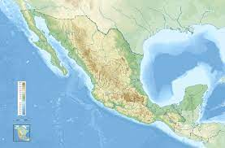
Ciencias: Visión León Tolstoi
Historia
El alumno obtiene un conocimiento general de su historia, se identifica como parte de un País/Estado/Ciudad y se siente orgulloso de su pasado. Reconoce caracteristicas negativas y positivas en personajes de la historia.
Geografía
Identifica su país en un mapa mundial. Localiza estados y ciudades principales en un mapa de México. Reconoce la diversidad geográfica. Sabe leer mapas para ubicarse.
Ciencias Naturales
Desarrolla curiosidad y se convierte en un aprendiz de investigador, dominando los pasos del método científico para encontrar respuestas a sus preguntas.
Amor y curiosidad por el aprendizaje
Actitud positiva y de curiousidad ante lo desconocido. Siempre cuestionando, siempre emocionada ante la posibilidad de una nueva investigación. Cuenta la historia como un cuento/novela.

Slide 16
Propósitos Generales Educación básica 2017-
Ciencias
Mostrar curiosidad y asombro al explorar el entorno cercano, plantear pre- guntas, registrar información, elaborar representaciones sencillas y ampliar su conocimiento del mundo.
Reconocer algunos fenómenos del mundo natural y social que le permitan comprender lo que sucede en su entorno.
Para mas información consulta SEP, Aprendizajes Clave 2017, p. 330-353

Slide 17
Propósitos de la educación primaria 2017- Ciencias
Desarrollar la curiosidad e interés por explorar las características natura- les y sociales de su entorno y sus cambios en el tiempo.
Reconocer el funcionamiento del cuerpo humano y practicar medidas de cuidado personal como parte de un estilo de vida saludable.
Identificar que tienen derechos, así como características propias, habilida- des y una historia personal que forma parte de su identidad.
Comprender la importancia de las reglas para la convivencia y asumir una postura respetuosa ante la diversidad natural y cultural del lugar donde viven.
Proponer medidas de prevención y cuidado a partir de identificar el impacto que tienen sus acciones en sí mismos, en los demás y en el medioambiente.

Slide 18
Planeación-Evaluación: CIENCIAS
APRENDIZAJE ESPERADO:
APORTACION DE LOS ALUMNOS (APRENDIZAJE SITUADO:
Cuáles preguntas tienen? Qué cosas quieren aprender? Si no lo tienen claro pueden tener conversaciones espontáneas y tu función sería hacer preguntas de sus comentarios para despertar su curiosidad e interés. Cuáles problemas observan a su alrededor? Que investiguen tal vez en su casa alguna noticia, sobre la ciudad, la naturaleza, los animales, las consecuencias de jugar mucho en la tablet…etc. Una vez abierta la puerta y despierta la curiosidad, los temas van a sobrar.
EVALUACION:
Durante nuestro Proyecto del Sistema solar, Fulanito demostró su conocimiento sobre las diferentes fases de la luna y la razón del cambio de estaciones. En su presentación final explicó que “Aqui en Juarez hace mas frío porque estamos mas al norte” decía mientras señalaba su mapa.

Slide 19
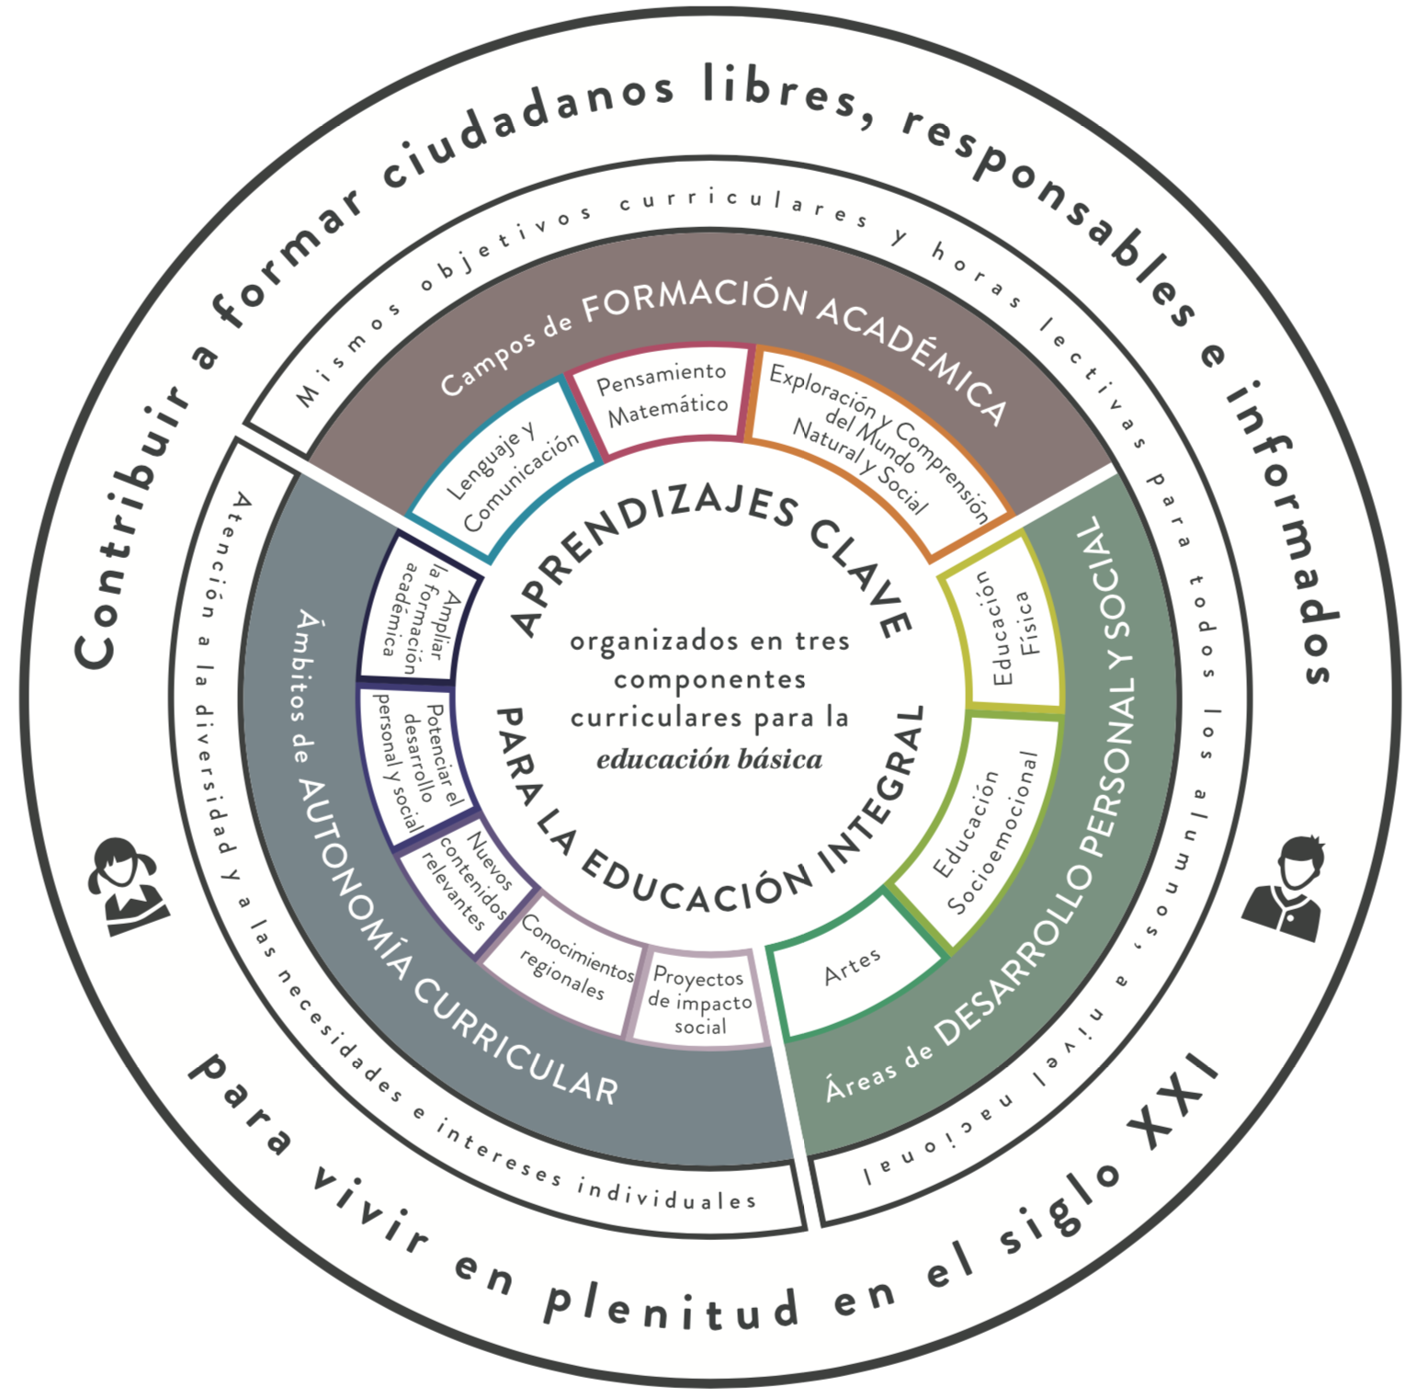
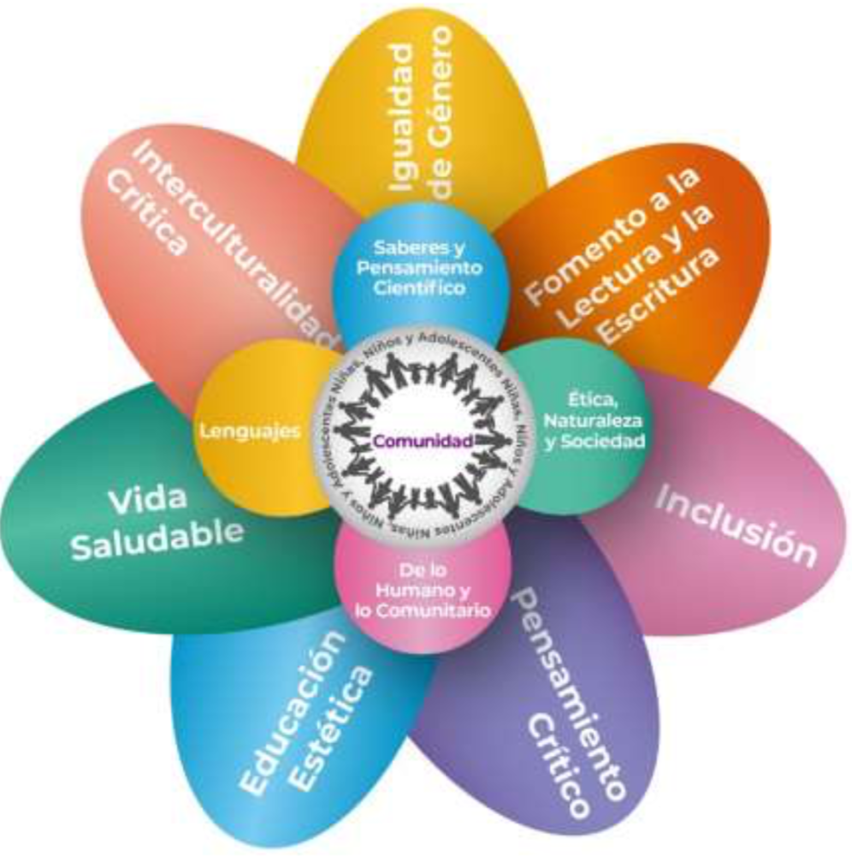
2017 2022

Slide 20
Organización de las clases por Materia
Disfruta con los alumnos, solo así tambien ellos disfrutarán

Slide 21
Asignaturas
Primero a Tercero
Español | Lectura, Escritura, Comunicación
Mate | Números, Operaciones básicas, lógica
Ciencias/Civismo/ Chihuahua | Cultura general, curiosidad.
EF | Promoción de cuidado del cuerpo: ejercicio y nutrición
Cuarto a Sexto
Español/Ciencias | Lectura, Escritura, Comunicación
Mate/Civismo | Números, Operaciones básicas, lógica
Historia/Geografía | Cultura general, curiosidad.
EF | Promoción de cuidado del cuerpo: ejercicio y nutrición
Ciencias
Ciencias

Slide 22
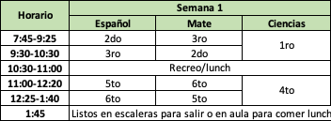
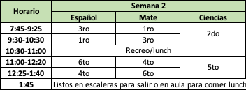
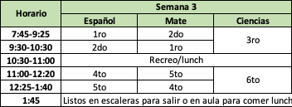
Asignaciones:
Paola/Sam | Español
Anabel | Matemáticas
Diana | Ciencias
*Pendiente por asignar horarios de Educación física.

Slide 23
Estrategias de implementación
Honores a la bandera primer dia de clases: todas las maestras se presentan. Se ayuda a los alumnos a ubicarlas mediante alguna dinamica divertida.
Comisión adicional: Letreros para los alumnos en la entrada, recordatorios en WhatsApp para ubicar los horarios de la semana.
Aulas se asignan con base en las materias a impartir:
Anabel-Legos
Sam/Paola-Superheroes (Encargada Paola)
Diana-Star Wars
Zuri-Mario
Miriam-Viajes
Cristy-Amarillo
Laura-Verde
Sam/Maggie-Azul (Encargada Maggie, planear espacios para entregar alumnos y para estancia)

